Slide 1
Проєкт на тему “Сервіс пошуку роботи”
Робота студентів 1 курсу
Національного Університету Біоресурсів і Природокористування України
Факультету “Інформаційних технологій”
Спеціальності 122 “комп’ютерні науки”

Slide 2
Учасники нашої команди
Київський Єгор Юрійович - GitHub: WhyTile Гаврилюк Олександр Олегович – GitHub: DES-S-S Теслюк Богдан Вікторович – GitHub: TesliukBohdan
Посилання на github команди:
https://github.com/WhyTile/Unik-practice

Slide 3
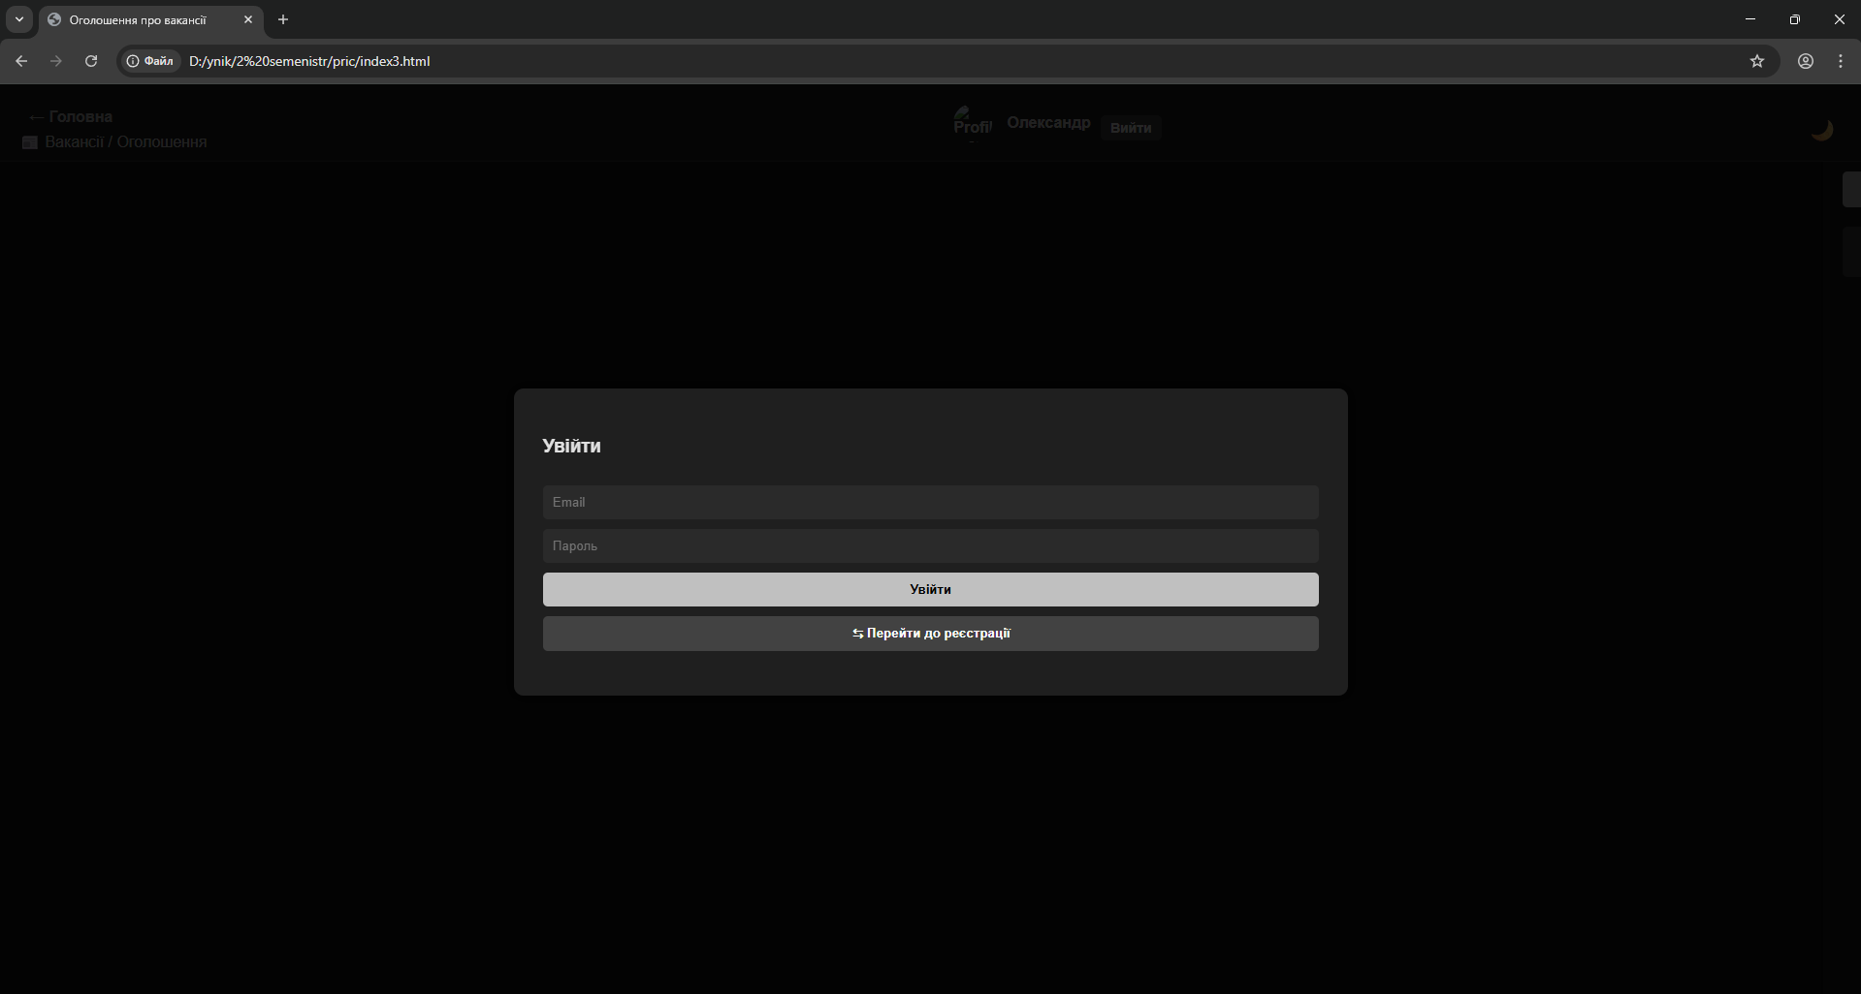
Обраний функціонал
Перелік ключових фіч:
Світла/темна тема
Авторизація реєстрація
Перегляд списку пристуніх вакансій
Можливість додавання/видалення ваших ваксій(вони прив’язані до акаунту)

Slide 4
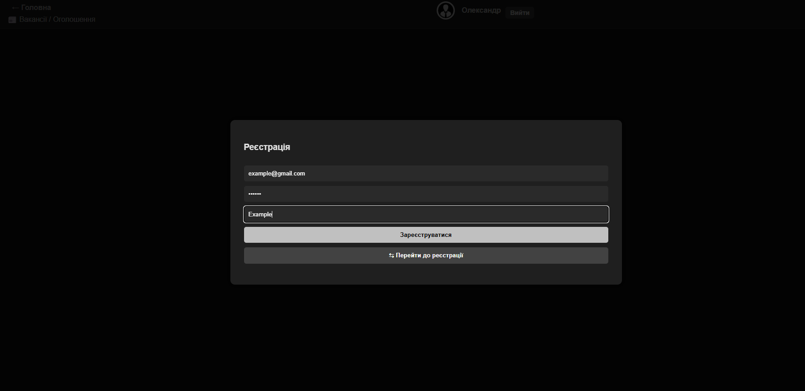
Приклад реєстрації на сайті

Slide 5
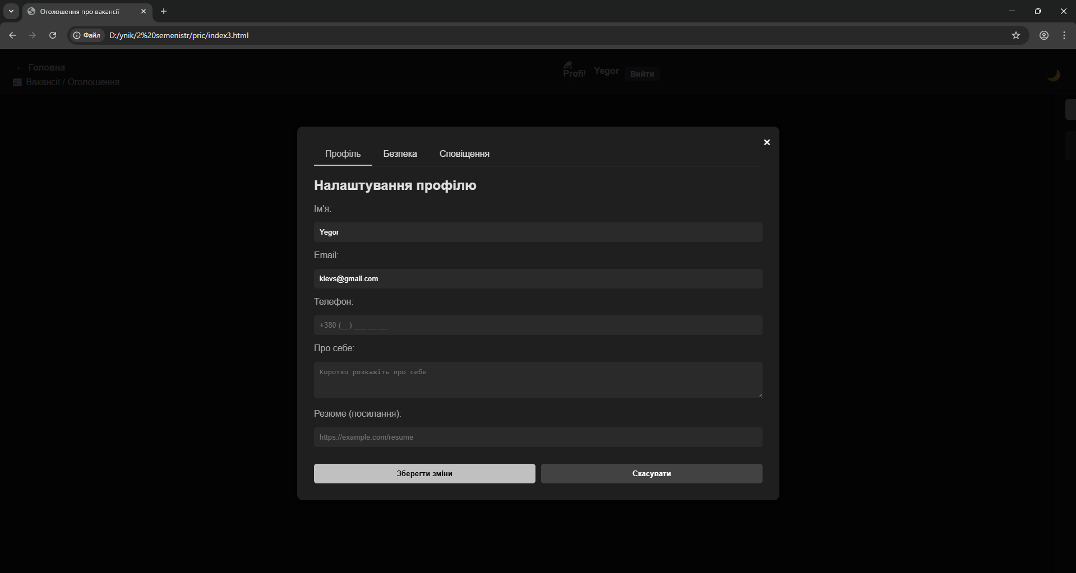
Особистий кабінет користувача

Slide 6
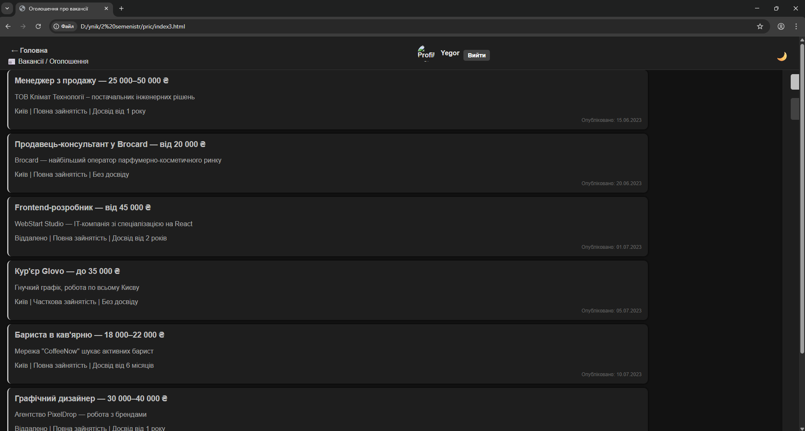
Загальний список вакансій

Slide 7
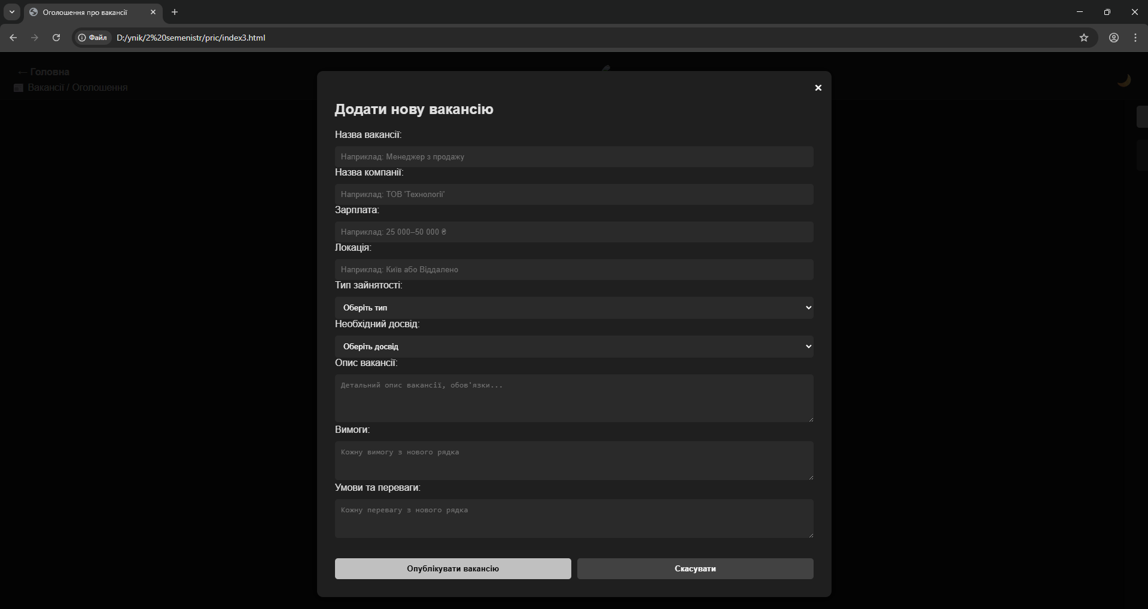
Додавання своєї вакансії

Slide 8
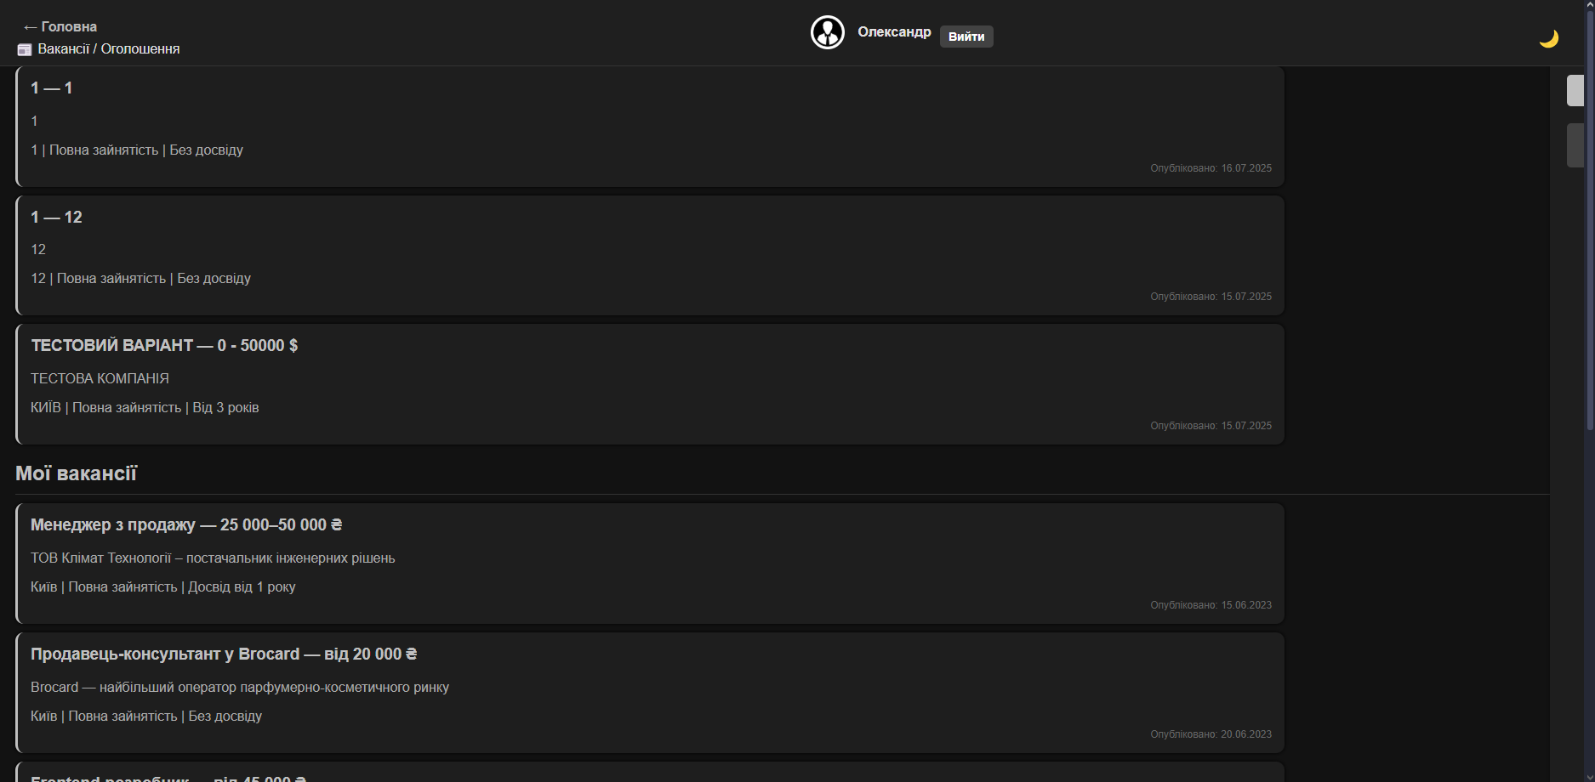
Приклад доданої вакансії

Slide 9
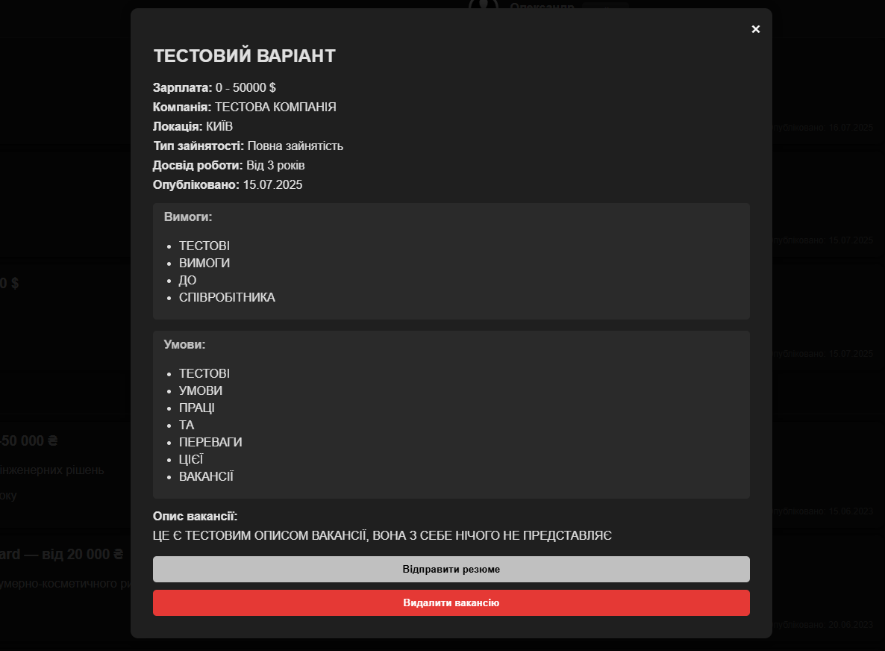
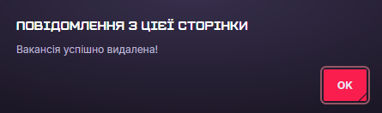
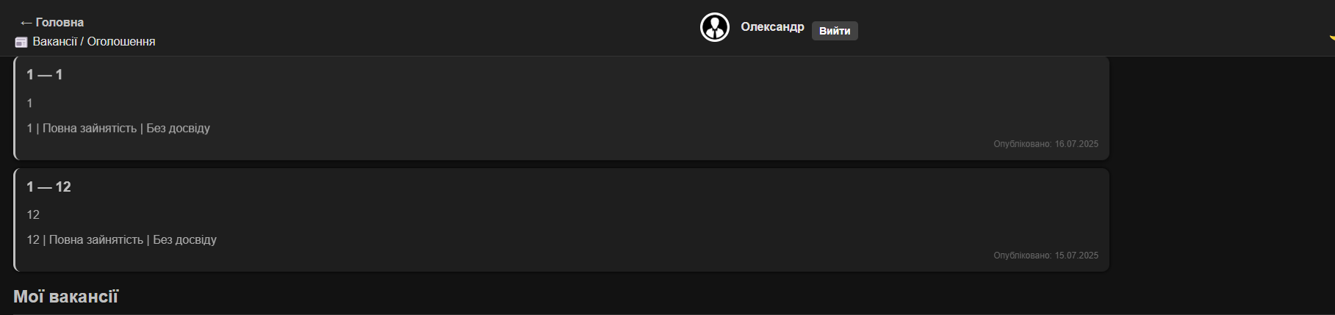
Приклад видалення вакансії

Slide 10
Чому саме цей функціонал?
Обраний функціонал реалізує найважливіші потреби як для шукачів роботи, так і для роботодавців. Кабінет користувача дозволяє зберігати особисту інформацію та редагувати профіль - це забезпечує зручність і персоналізацію. Загальна сторінка вакансій дає можливість швидко знайти потрібну роботу за різними критеріями що економить час користувачів і робить сайт ефективним. Створення власної вакансії дає змогу роботодавцям публікувати пропозиції про роботу без посередників, оперативно реагувати на ринок праці та знаходити кандидатів, які підходять саме їм. Такий набір функцій є базовим і необхідним для будь-якого сучасного сайту з пошуку роботи.

Slide 11
Мова програмування
Обрано: html, java script, css
Чому:
- Бажання команди створити саме сайт, для чого оптимальною є саме ця зв’язка з мов програмування.
- Зручна фронтенд-бекенд інтеграція
- Швидкість і легкість програмування саме на цих мовах

Slide 12
Розподіл ролей
Backend: Гаврилюк Олександр Олегович КН-24002б
Frontend: Теслюк Богдан Вікторович КН-24002б
DevOps/CI: Київський Єгор Юрійович КН-24002б

Slide 13
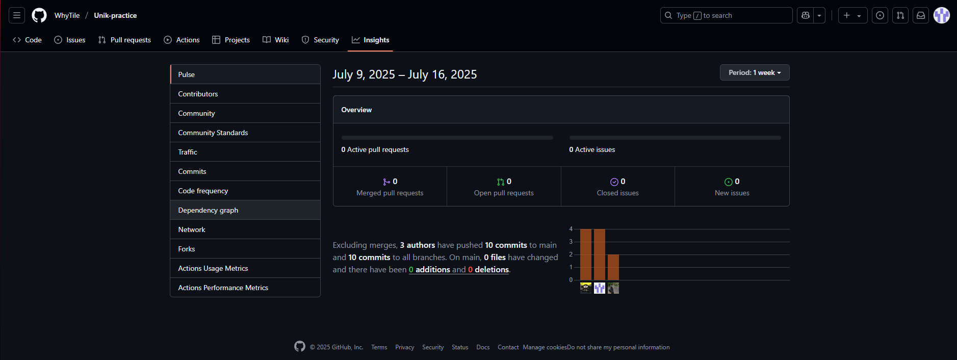
Insight - pulse
Більшість питань, що виникали в команді та різні пропозиції ми обсуджували в нашому телеграм чаті або чаті в нашому каналі діскорд

Slide 14
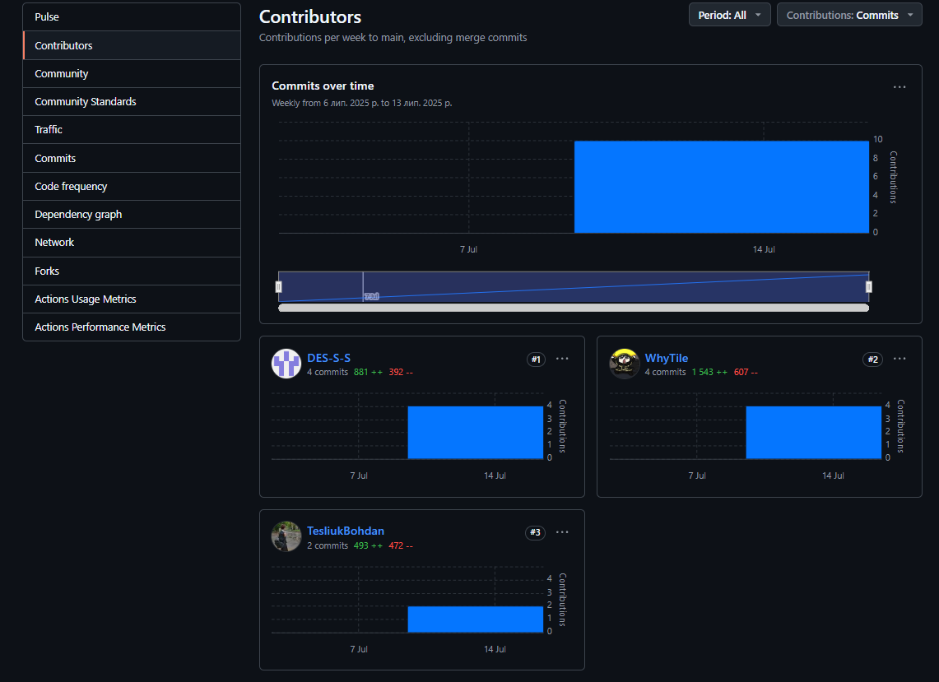
Insight –Contributors
Це список учасників нашої команди в якому показано, скільки хто зробив комітів та скільки рядків коду було добавлено/замінено кожним з учасників команди

